Slide 1
Git branching, Git Merge y Resolución de Conflictos
Joaquin Erosa, Nicolás Germán y Carola Quintana

Slide 2
Conceptos básicos
Branch:
Una Branch o rama es una línea independiente de desarrollo, nos permite obtener un entorno limpio donde implementar cambios que luego se reflejarán en la línea de desarrollo principal (comúnmente la rama develop).

Slide 3
Metodología de trabajo
A la hora de ingresar en un proyecto o comenzar uno nuevo nos encontraremos con la difícil tarea de organizar este flujo de trabajo. Normalmente se utiliza la siguiente convención para organizar el flujo de trabajo:
Se posee una rama histórica que es protegida y no puede ser eliminada por ambiente (develop, master, qa)
Por cada feature que implementemos crearemos una rama, luego de terminado el desarrollo se debe mergear la misma a su rama padre.
No se realizan commit directamente sobre las ramas históricas (develop, master, etc)

Slide 4
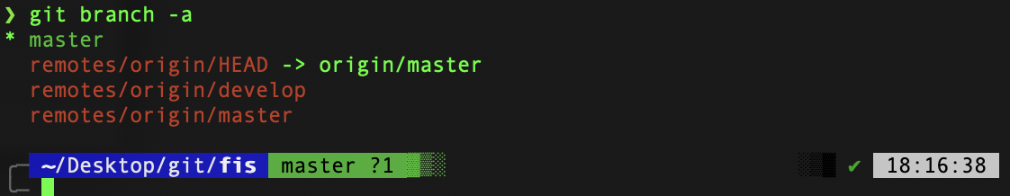
Práctico
1. Primero nos clonaremos el repositorio
2. Luego listaremos las ramas que se encuentran dentro del repositorio
3. Este comando nos listara las ramas que se encuentran en el repo (tanto local en nuestro equipo como las remotas que se encuentran online). Si solo queremos listar las ramas locales de nuestro equipo debemos utilizar el comando git branch sin la flag "-a"
git clone https://github.com/nicogerman/fis.git
git branch -a

Slide 5
4. Al listar las branchs tenemos las ramas master y develop, como nos interesa que nuestro trabajo parta desde develop utilizaremos el comando checkout para movernos.
5. Ahora vamos a crear una rama donde comenzaremos a trabajar. Cada vez que creamos una nueva rama esta apunta un punto histórico de su rama padre, desde este punto se tomará el código de partida que se tendrá en la nueva rama para trabajar.
Normalmente nos interesa partir desde el último punto histórico "desde lo último subido" para esto utilizaremos el comando pull el cual se encarga de actualizar la rama local a lo último que se encuentra en el remoto de esta.
git checkout develop
git pull

Slide 6
La operación pull es una operación de sincronización, esta se encarga de traer cambios desde el repositorio remoto. Ahora que tenemos actualizada nuestra rama develop local crearemos la nueva rama, para hacer esto tenemos dos opciones:
La primera es crear la rama y luego movernos a la misma, para lo cual utilizaremos dos comandos:
git branch <nombre de la rama> (Esto crea una rama con el nombre indicado)
// Luego
git checkout <nombre de la rama creada> (Esto me mueve a la rama que cree anteriormente )

Slide 7
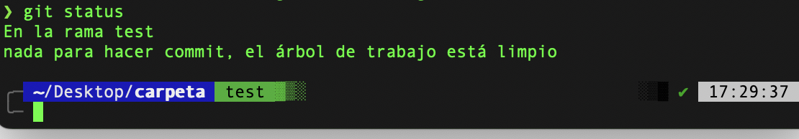
La segunda opción es utilizar el comando git checkout con la flag "-b" la cual le indica al comando checkout que si la rama no existe la cree y nos mueva a esta nueva rama.
Por último podemos utilizar el comando git status para validar que nos encontramos sobre la nueva rama creada, el comando git status nos provee la información respecto a el estado de nuestro repositorio local.
git checkout –b <nombre de la rama>

Slide 8
Otros comandos útiles respecto a ramas
git branch -d <branch>
Borra la rama si se realizó un merge con todos los cambios
git branch -D <branch>
Borra la rama sin tomar en cuenta los cambios
git branch -m <branch>
Cambia el nombre de la rama

Slide 9
GIT MERGE
Concepto principal
Comando git merge
Commit base
Tipos de merge
Fast-forward merge
3-way merge

Slide 10
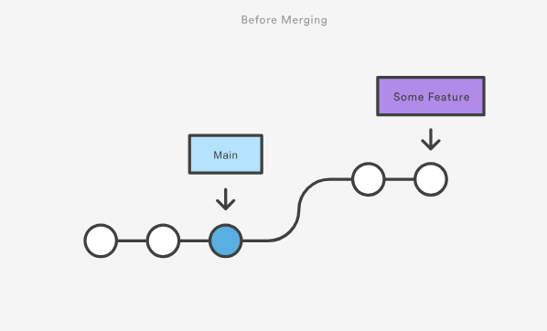
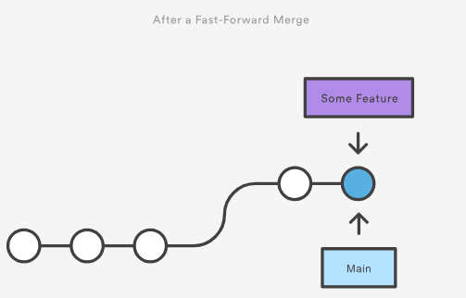
Fast-forward merge

Slide 11
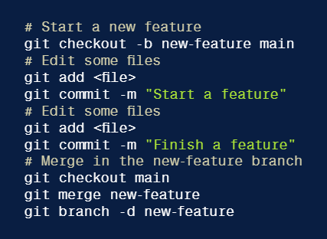

Slide 12
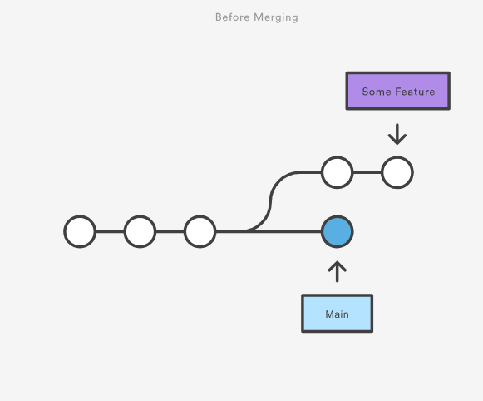
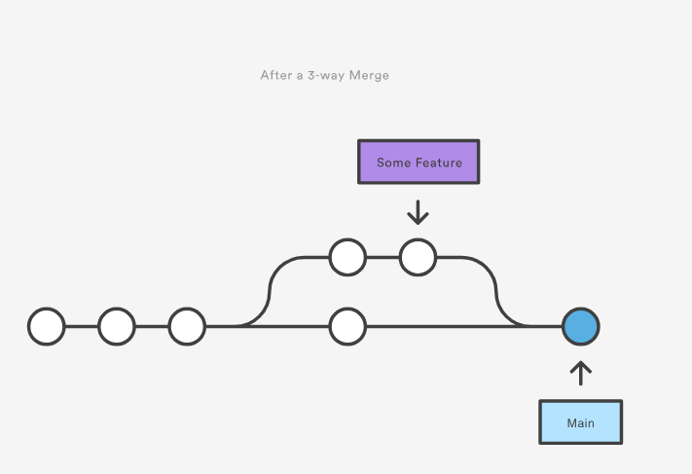
3-way merge

Slide 13
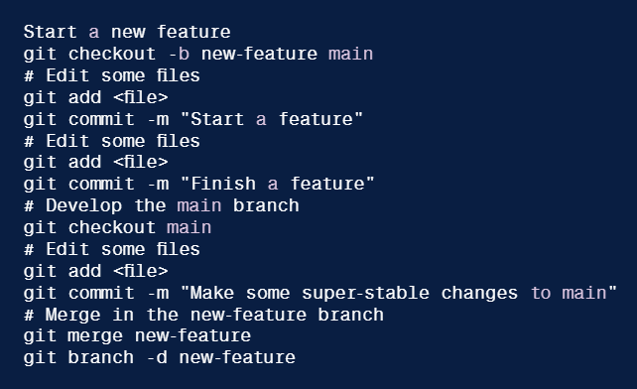

Slide 14
GIT MERGE
Preparación para la fusión
Uso de --no-ff
Usos comunes
Documentación y control de versiones

Slide 15
Que es un git merge conflict?
Un conflicto en Git merge conflict es un evento que sucede cuando Git no es capaz de resolver distintas diferencias de código automáticamente entre dos commits. Git solo es capaz de hacer merge en automática si los commits se encuentran en diferentes líneas o ramas.
Para resolver este tipo de conflictos, ambos developers deben trabajar sobre ramas distintas, que luego pueden ser unificadas utilizando el comando git merge, que a su vez resolverá los distintos conflictos en los edits de las ramas. Sin embargo, Git no siempre es capaz de resolver todos los conflictos, por lo cual en estos casos se requiere nuestra intervención.
Git te notificara de un conflicto tras intentar un git merge, marcando el archivo afectado.

Slide 16
Tipos de Conflictos
Conflictos al empezar el merge: Si se han realizados cambios al working directory del staging area del proyecto, el merge no se realizará. En este caso los conflictos suceden debido a cambios pendientes que deben ser resueltos. Por ejemplo, haber hecho cambios a un archivo, e intentar un git merge sin haber hecho un git commit anteriormente. Mensaje de error: error: Entry '<fileName>' not uptodate. Cannot merge. (Changes in working directory)
Conflictos durante el merge: Este tipo de error indica que existen conflictos entre la rama local y la rama siendo unificada (merged). En este tipo de casos, git resuelve la mayor cantidad posible de conflictos, pero en ciertas instancias requerirá nuestra intervención en los archivos. Mensaje de error: error: Entry '<fileName>' would be overwritten by merge. Cannot merge. (Changes in staging area)

Slide 17
Comandos de Git para resolución de conflictos
git log --merge: Muestra una lista de commits que están causando conflictos.
git diff: Ayuda a identificar las diferencias entre los estados de los repositorios o conflictos.
git checkout: Es utilizado para navegar a distintas ramas.
git reset --mixed: Utilizado para deshacer cambios en la working directory o staging area.
git merge --abort: Es utilizado para abortar el proceso de git merge y retornar al estado previo el merge.

Slide 18
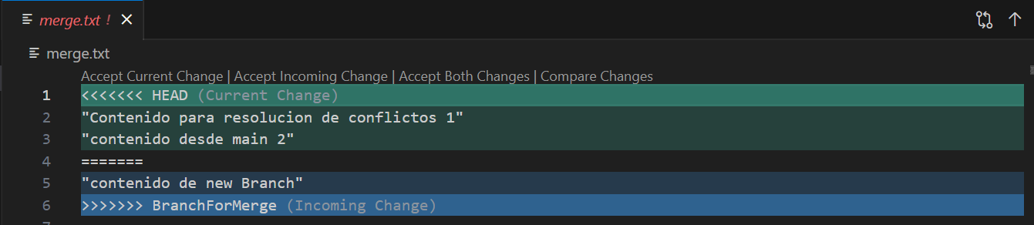
Cómo resolver conflictos
Identificar el archivo con conflictos utilizando git merge (que fallara) y git status para información adicional.
Abrir el archivo conflictivo y resolver los conflictos. Estos estarán separados por una línea: “=======” y se verá de la siguiente manera en en Visual Studio Code:
Para resolver este conflicto, simplemente borramos el separador, al igual que el contenido que no agregamos al archivo (“===”, “<<<”, etc).
Utilizar git add para tracker los los nuevos cambios del merge.
Creamos un nuevo commit utilizando git commit.
Git creará un nuevo merge commit para finalizar el commit.

